Slide 1
Нетрадиционные техники рисования в детском саду в летний период
Автор : Чудина Светлана Борисовна
воспитатель
МБДОУ детский сад №45 «Ручеёк» комбинированного вида
г. Коломна, 2014

Slide 2
Дети, знакомясь с окружающим миром, пытаются отразить его в своей деятельности - играх, рисовании, лепке, рассказах и т.д. Богатые возможности в этом отношении представляет изобразительная деятельность. Чтобы не ограничивать возможности малышей в выражении впечатлений от окружающего мира, недостаточно традиционного набора изобразительных средств и материалов. Чем разнообразнее будут условия, в которых протекает изобразительная деятельность, содержание, формы, методы и приемы работы с детьми, а также материалы, с которыми они действуют, тем интенсивнее станут развиваться детские художественные способности. Нетрадиционные техники рисования – это толчок к развитию воображения, творчества, проявлению самостоятельности, инициативы, выражения индивидуальности. Применяя и комбинируя разные способы изображения в одном рисунке, дошкольники учатся думать, самостоятельно решать, какую технику использовать, чтобы тот или иной образ получился выразительным. Дети начинают экспериментировать и творить, получают возможность удивиться и порадоваться миру.

Slide 3
Нетрадиционные художественные техники рисования, это:
Совокупность специальных изобразительных умений, навыков, способов и приёмов изображения, посредством которых отображаются предметы, объекты, явления окружающей действительности, в которых нет жёсткой заданности и строгого контроля, зато есть творческая свобода и подлинная радость!

Slide 4
Материалы, используемые в нетрадиционном рисовании
акварель, гуашь, пальчиковая краска
воздушные фломастеры
восковые и масляные карандаши; парафиновые свечи
бумага разной фактуры
вода
поролоновые губки
различные штампики и печатки, выполненные из овощей и фруктов, ластика, картона
пробки от бутылок, пластиковые крышки, спички и спичечные колобки, пластиковые бутылки, стаканчики
трубочки для сока, зубные щётки
засушенные листья и многое другое

Slide 5
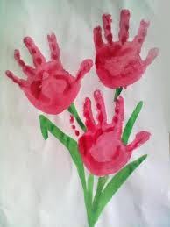
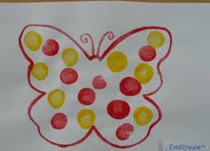
Виды нетрадиционных техник рисования в младшей группе
(2-4 года)
тычок жесткой полусухой кистью
рисование пальчиком
печатание ладошкой и кулачком
штампиками из овощей и фруктов
оттиск пробкой

Slide 6
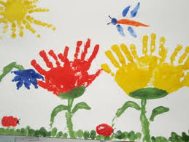
Рисование ладошкой, пальчиком, кулачком
Средства выразительности: пятно, точка, короткая
линия, цвет
Материалы | Техника выполнения
гуашь или краска для рисования пальчиками бумага влажные салфетки | ребёнок опускает в жидкую краску ладошку (пальчик, кулачок) делает отпечаток на бумаге дорисовывает образ

Slide 7
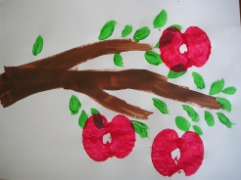
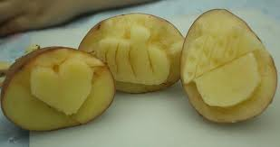
Печатание штампиками из овощей и фруктов
Средства выразительности: пятно, цвет, фактура
Материалы: | Техника выполнения:
блюдце с губкой, пропитанной жидкой гуашью бумага белая или тонированная штампики из овощей и фруктов влажные салфетки | Ребёнок прижимает штампик к губке и выполняет оттиски на бумаге. Для разных штампиков берётся краска разного цвета

Slide 8
Виды нетрадиционных техник рисования в средней группе
(4-5 лет)
тычок жесткой полусухой кистью, ватной палочкой
рисование пальчиком
печатание ладошкой и кулачком (краска наносится кистью)
оттиск штампиками из овощей и фруктов, ластика, картона
оттиск смятой бумагой, поролоном
оттиск листьями, пластиковыми крышками, спичечными коробками
рисование восковыми мелками и акварелью
монотипия предметная

Slide 9
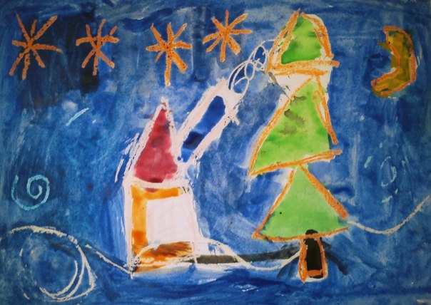
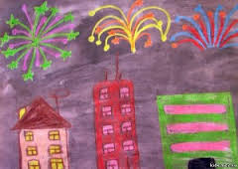
Восковые мелки и акварель Средства выразительности: цвет, линия, пятно, фактура
Материалы: | Способ получения изображения:
акварель восковые мелки белая акварельная бумага баночка с водой кисти | Ребёнок рисует восковыми мелками на бумаге. Затем закрашивает акварелью в один или несколько цветов. Рисунок мелками остаётся незакрашенным, он как бы проявляется.

Slide 10
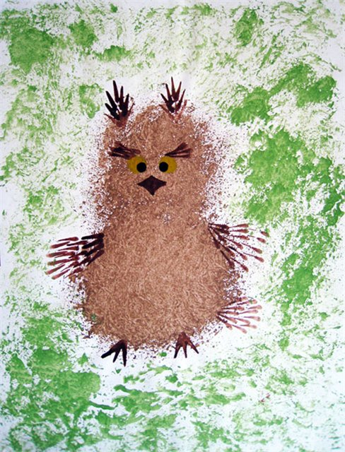
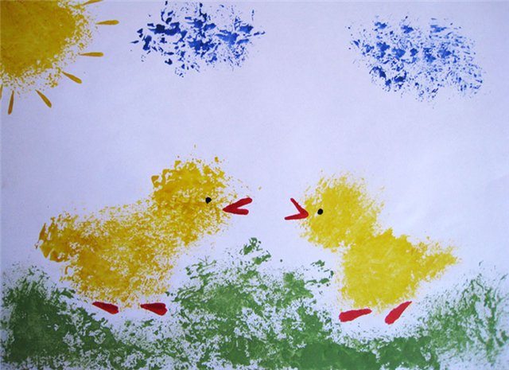
Оттиск поролоном или смятой бумагой
Средства выразительности: цвет, фактура, пятно
Материалы: | Способ получения изображения:
блюдце или пластиковая коробочка, в которую вложена штемпельная подушечка из тонкого поролона, пропитанного жидкой гуашью акварельная бумага любого цвета и размера кусочки поролона или комочки смятой бумаги | Ребёнок прижимает смятую бумагу (поролон)к штемпельной подушке с краской и наносит оттиск на бумагу. Для получения другого цвета меняют и блюдце и бумагу

Slide 11
Оттиск пластиковыми крышками, донышком пластиковых бутылок, листьями и др. материалами
Средства выразительности: линия, цвет, пятно, фактура,
форма
Материалы: | Способ получения изображения:
бумага белая или тонированная листья разных деревьев пластиковые бутылочки пластиковые крышки кисти гуашь, баночка с водой | Ребёнок кистью наносит краску на поверхность листочка (ободок крышки, донышко бутылки и т.д.) и прикладывает его к бумаге для получения отпечатка. Образ можно дорисовать фломастерами или карандашами.

Slide 12
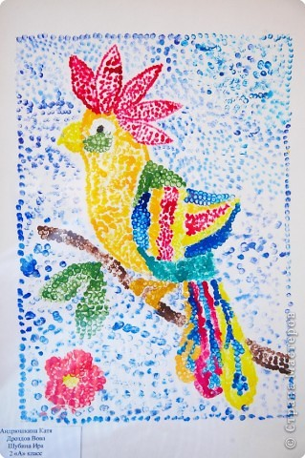
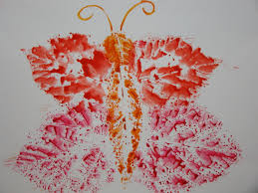
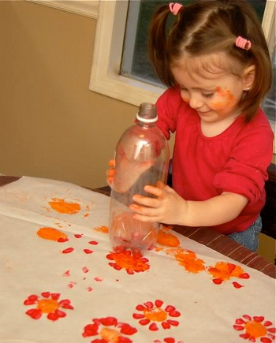
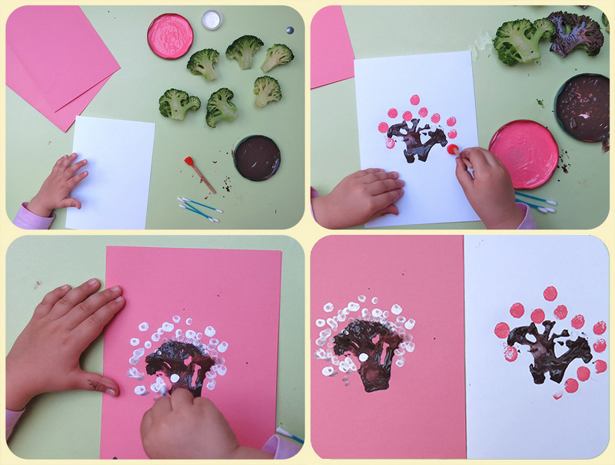
Оттиски разными материалами

Slide 13
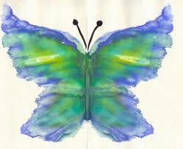
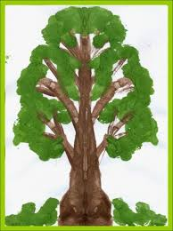
Монотипия предметная Средства выразительности: пятно, симметрия, цвет
Материалы: | Способ получения изображения:
бумага белая или тонированная кисти гуашь или акварель баночка с водой | Ребёнок складывает лист бумаги пополам, затем разворачивает и на одной его половине рисует половину изображаемого предмета (выбирают симметричные предметы: грибок, ваза, бабочка, груша и т.д.) и пока краска не высохла, снова складывают лист пополам и слегка прижимают для получения оттиска. Образ дорисовывают.

Slide 14
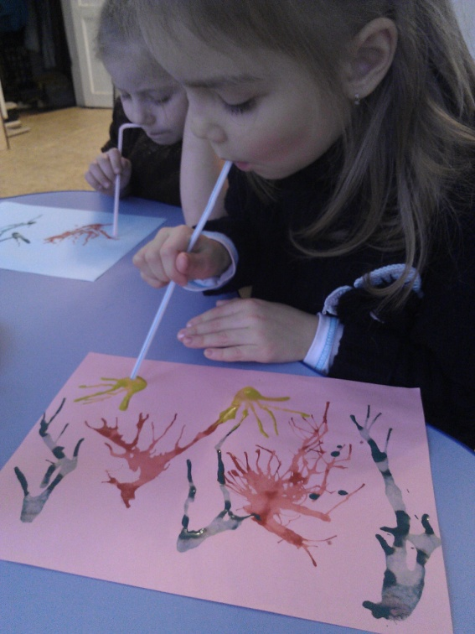
Виды нетрадиционных техник рисования в старшей и подготовительной к школе группах
Рисование воздушными фломастерами
Рисование на мятой бумаге (состаренный рисунок)
Раздувание краски через трубочку (кляксография с трубочкой)
Печать по трафарету

Slide 15
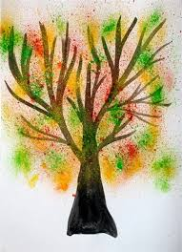
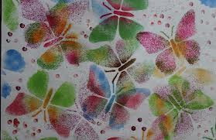
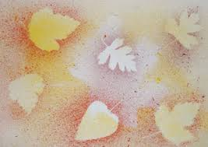
Рисование воздушными фломастерами – настоящей волшебной палочкой для юных художников Средства выразительности: цвет, фактура, пятно
Материалы: | Способ получения изображения:
бумага белая и тонированная воздушные фломастеры шаблоны трафареты | Ребёнок снимает колпачок, достаёт фломастер и помещает его наконечником в прозрачную трубку до упора, закрывает колпачок , и фломастер готов к работе. Затем нужно направить фломастер на бумагу и подуть в колпачок. Распылять на расстоянии 8-10 см.

Slide 16
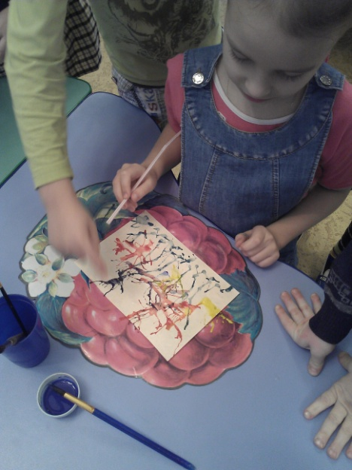
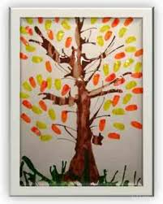
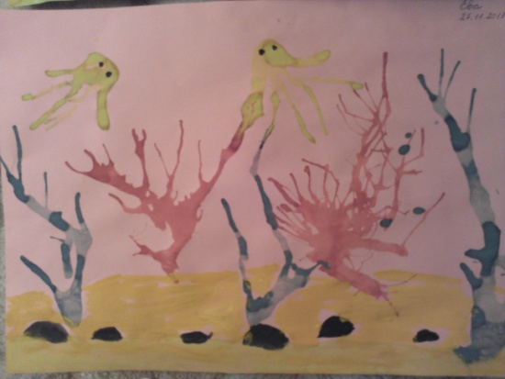
Кляксография с трубочкой (рисуем картинку… воздухом) Средства выразительности: линия, пятно
Материалы: | Способ получения изображения:
жидкая гуашевая краска бумага белая и тонированная трубочки для сока (коктейля) кисти влажные салфетки пластиковая ложечка банчка с водой | На лист бумаги капаем жидкую краску кистью или ложечкой. Начинаем раздувать каплю с помощью трубочки для сока, меняя направление трубочки в зависимости от изображения. Дополняем образ деталями с помощью кисти.

Slide 17
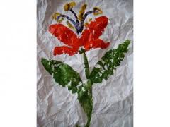
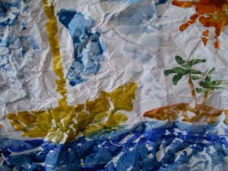
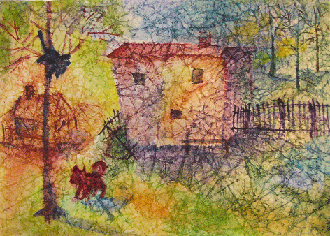
Рисование на мятой бумаге (эффект состаренной картины)
Средства выразительности: цвет, фактура, пятно
Материалы: | Способ получения изображения:
акварель или гуашь кисти баночка с водой бумага белая и тонированная | Лист бумаги осторожно смять, чтобы нарушить структуру бумаги, «состарить» её. Бумагу расправить и смочить водой. Рисовать кистью по мокрой мятой бумаге. Краска ложиться неравномерно, в некоторых местах подтекает – создаётся эффект трещинок.

Slide 18
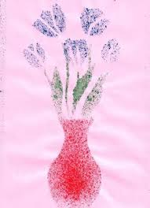
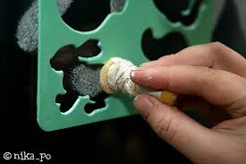
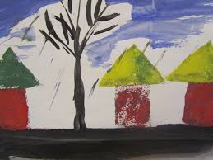
Печать по трафарету
Средства выразительности: пятно, фактура, цвет
Материалы: | Способ получения изображения:
блюдце или пластиковая коробочка, в которую вложена штемпельная подушечка из тонкого поролона, пропитанная жидкой гуашью бумага белая или тонированная поролоновый тампон готовые пластиковые трафареты | Ребёнок прижимает поролоновый тампон к штемпельной подушечке и наносит оттиск на бумагу с помощью трафарета. Формы трафарета могут быть двух видов: предметные (изображение цветов, животных, птиц) и геометрические (в форме круга, квадрата, ромба и др.)

Slide 19
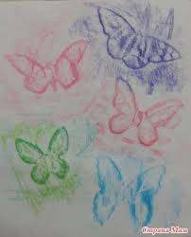
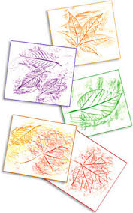
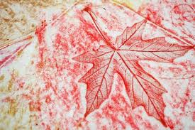
Оттиск по трафарету цветными карандашами или восковыми мелками
Средства выразительности: штрих, линия, фактура
Материалы: | Способ получения изображения:
Цветные карандаши или восковые мелки готовые пластиковые трафареты с выпуклым линейным рисунком засушенные листья и др. растения, монетки и др. бумага белая и тонированная | Под лист бумаги ребёнок подкладывает готовый трафарет и слегка нажимая карандашом наносит штрихи. Рисунок начинает «проявляться».

Slide 20
Таким образом, мы видим, - нетрадиционные виды рисования способствуют развитию у детей творческих способностей, фантазии и воображения, мелкой моторики, укреплению мышц губ и пальчиков, активизации самостоятельности, раскованности и формированию успеха!
А лето – благодатное время для рисования чем угодно!
Спасибо за внимание!

